Slide 1

Unidad 3- Diseño web responsivo Actividad Preliminar
Técnicas de composición y diseño Web
Carlos Cardoso Cruz
19 de abril de 2020

Slide 2
Sitios responsivos

Slide 3
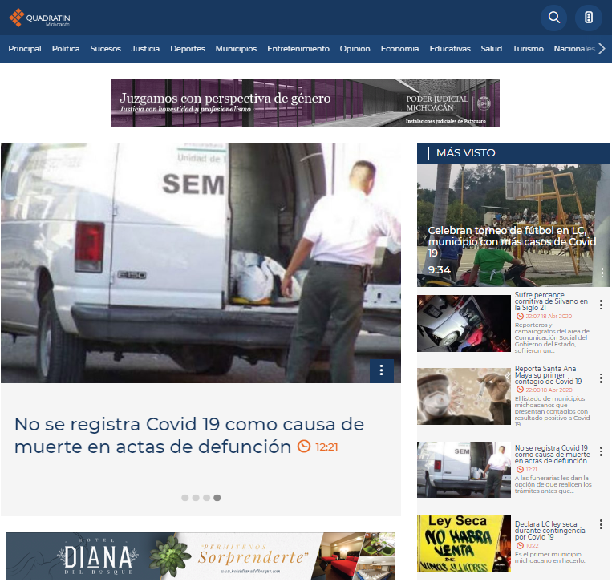
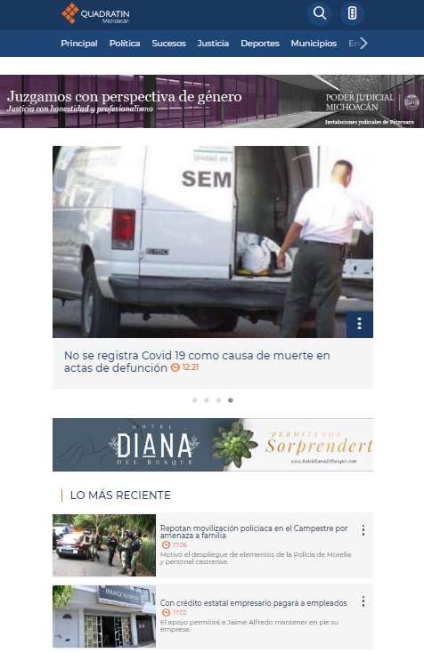
Quadratín
1920 x 969
500 x 932
Éste sitio web ajusta el tamaño de sus imágenes, texto y organiza los elementos acorde al tamaño de la pantalla. No muestra barras de desplazamiento horizontales cuando se visualiza en tamaño reducido.
https://www.quadratin.com.mx/

Slide 4
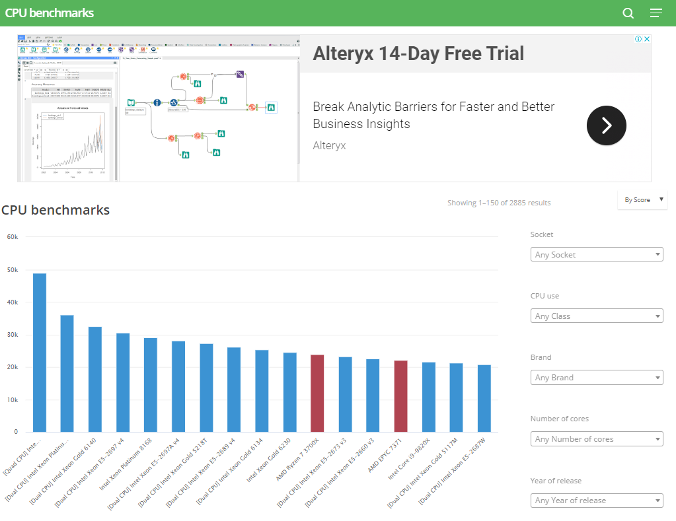
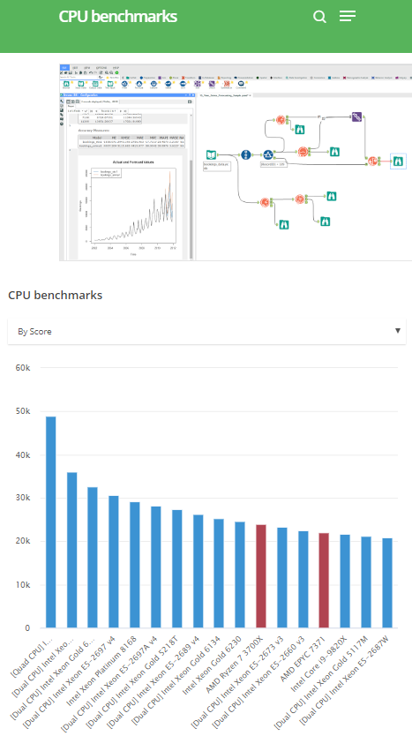
CPU benchmark
1920 x 969
500 x 932
Éste sitio ajusta el tamaño de sus imágenes, texto y organiza los elementos acorde al tamaño de la pantalla. Aunque reduce el tamaño del texto, no muestra barras de desplazamiento horizontales cuando se visualiza en tamaño reducido.
https://cpu-benchmarks.com/

Slide 5


Jewelry cad dream
1920 x 969
500 x 932
El sitio web ajusta el tamaño de sus imágenes y organiza los elementos acorde al tamaño de la pantalla. Aunque Mantiene el tamaño del texto, no muestra barras de desplazamiento horizontal cuando se visualiza en tamaño reducido.
https://jewelrycaddream.com/

